Slide 1



Historia Y Evolución de Agiles

Slide 2
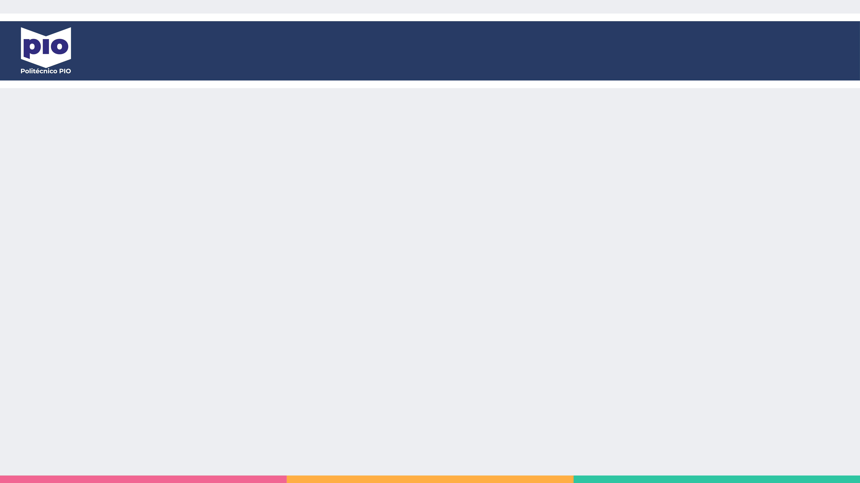
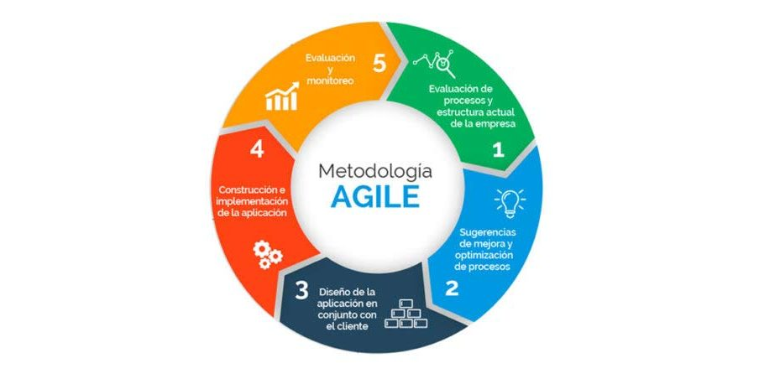
Orígenes de las Metodologías Ágiles
Décadas de 1950-1980:
Metodologías TradicionalesWaterfall: El modelo en cascada o Waterfall, desarrollado en la década de 1950, fue una de las primeras metodologías formales para el desarrollo de software. Seguía un enfoque secuencial: requisitos, diseño, implementación, verificación y mantenimiento.
Limitaciones: El modelo Waterfall tenía problemas para adaptarse a los cambios en los requisitos una vez iniciado el desarrollo. La retroalimentación del cliente se obtenía muy tarde en el proceso, lo que a menudo resultaba en productos que no satisfacían las necesidades del cliente.

Slide 3
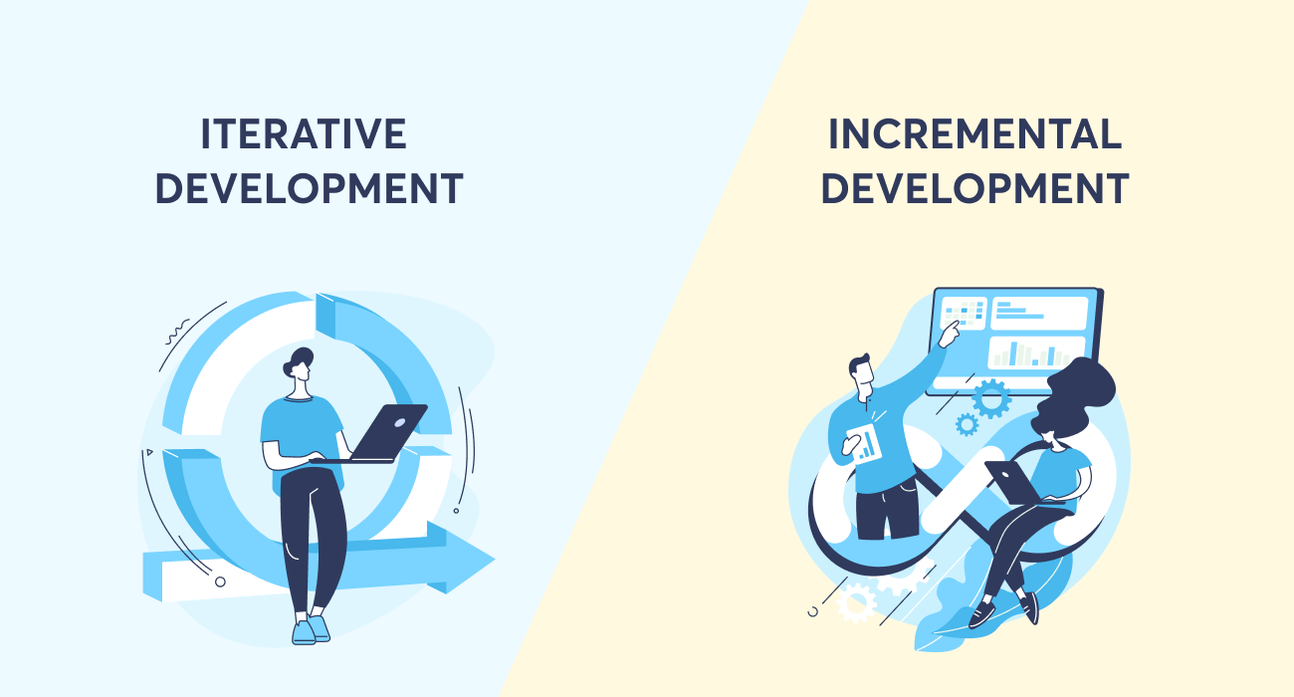
Años 1990: Primeros Intentos de Mejora
Incremental and Iterative Development:
Proyectos pioneros: de vuelo del Apollo fueron algunos de los primeros en usar enfoques iteratiLos proyectos como el del software de control vos e incrementales.
Incremental and Iterative Development:
Propuesta de James Martin: En su libro "Rapid Application Development" (1991), James Martin sugirió que el desarrollo iterativo podía ayudar a mitigar los riesgos asociados con los requisitos cambiantes.

Slide 4

2001: El Manifiesto Ágil
El Retiro en Utah:
17 Desarrolladores: En febrero de 2001, 17 desarrolladores de software se reunieron en Snowbird, Utah, para discutir nuevas formas de desarrollar software de manera más eficiente.
El Retiro en Utah:
El Manifiesto Ágil: De esta reunión surgió el Manifiesto Ágil, un documento que establece los valores y principios de las metodologías ágiles.

Slide 5
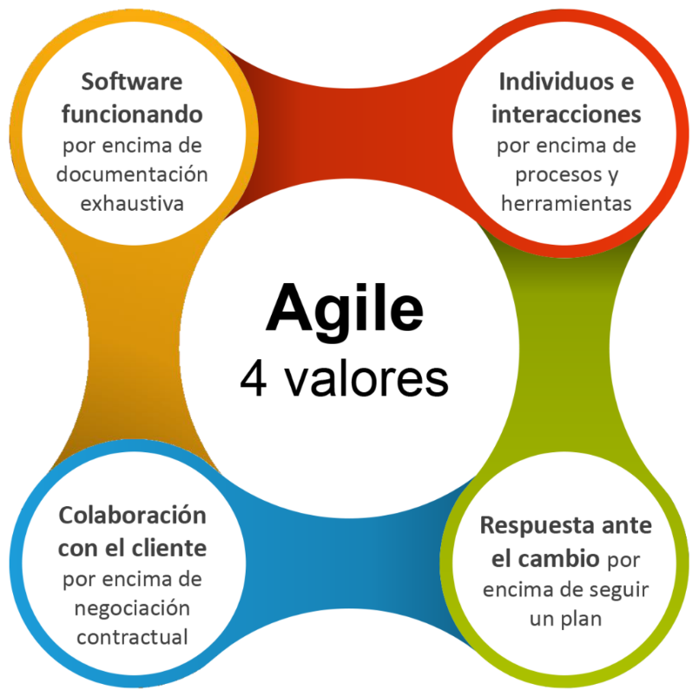
Valores del Manifiesto Ágil:
Individuos e interacciones sobre procesos y herramientas:
La importancia de las personas y su capacidad para colaborar y resolver problemas.
Software funcionando sobre documentación extensiva:
La prioridad es entregar software que funcione y agregar valor continuo.
Colaboración con el cliente sobre negociación contractual:
La interacción continua con el cliente para adaptar el producto a sus necesidades reales.
Respuesta ante el cambio sobre seguir un plan:
La flexibilidad para adaptarse a los cambios en lugar de adherirse estrictamente a un plan inicial.

Slide 6

Principios del Manifiesto Ágil:
Colaboración diaria:
Clientes y desarrolladores trabajando juntos a lo largo del proyecto.
Motivación y apoyo al equipo:
Proveer al equipo el entorno y soporte que necesiten y confiar en ellos para hacer el trabajo.
Entrega temprana y continua:
Entregar software funcional de manera frecuente.
Bienvenida a los cambios:
Adaptarse a los cambios de requisitos, incluso en etapas tardías del desarrollo.

Slide 7

Escalabilidad:
SAFe (Scaled Agile Framework):
Desarrollo de marcos escalables como SAFe para aplicar principios ágiles
LeSS (Large Scale Scrum):
Adaptación de Scrum para equipos grandes y proyectos complejos.

Slide 8

Beneficios y Desafíos en la Adopción
Flexibilidad y Adaptabilidad:
Capacidad de adaptarse rápidamente a los cambios en los requisitos y el mercado.
Mayor Participación del Cliente:
Colaboración continua con los clientes para asegurar que el producto final cumple con sus necesidades.
Mejora en la Calidad del Producto:
Pruebas continuas e integración regular para detectar y corregir errores rápidamente.
Motivación del Equipo:
Equipos auto-organizados y motivados, con mayor autonomía y responsabilidad.

Slide 9
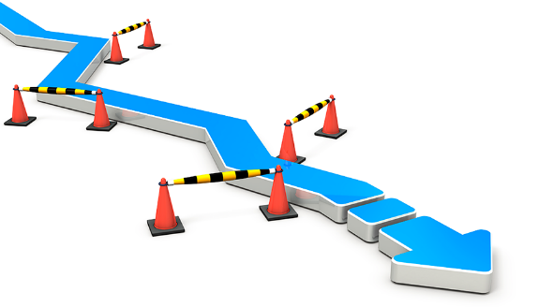


Desafíos:
Cambio Cultural:
La adopción de metodologías ágiles requiere un cambio cultural significativo dentro de la organización.
Resistencia al Cambio:
Algunos empleados y gerentes pueden resistirse a cambiar de métodos tradicionales a ágiles.
Formación y Capacitación:
Necesidad de capacitar a los equipos en nuevas prácticas y herramientas ágiles.

